Slide 1
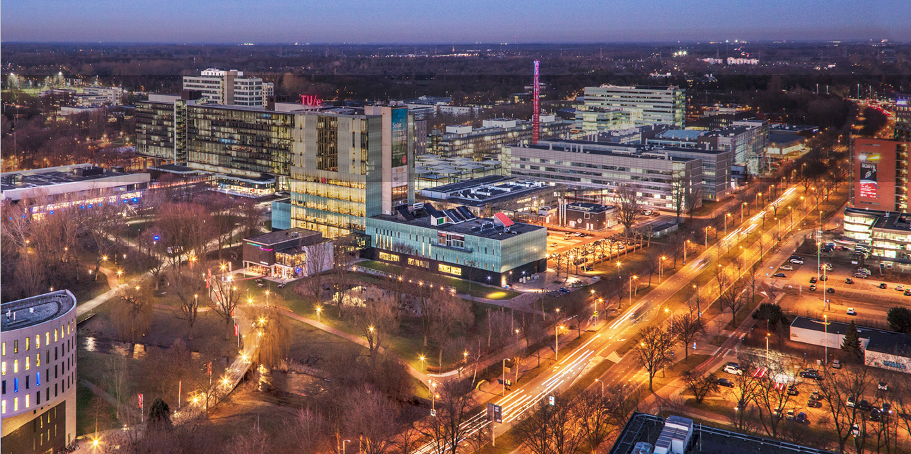
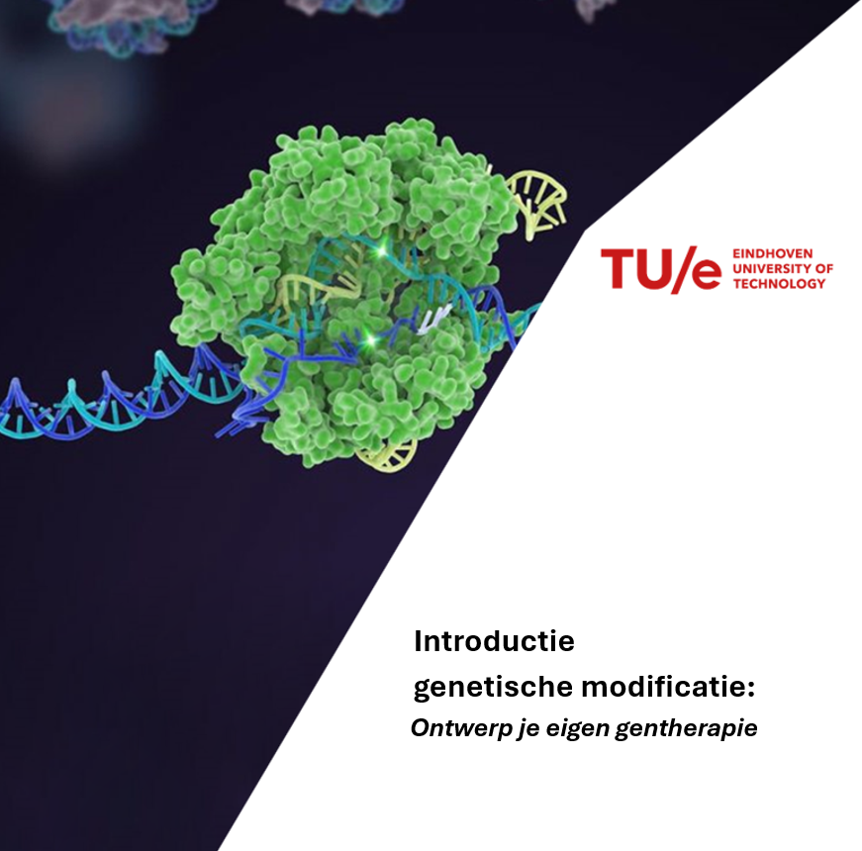
Social Scientific Issue – Vakdidactiek II Genetische Modificatie
22-05-2024
Noah Olmeijer & Meike Vermeulen
Science Education and Communication

Slide 2
Introductie
Wat is genetische modificatie? Waarom is genetische modificatie een SSI? Waarom genetische modificatie goed SSI voor de doelgroep?

Slide 3
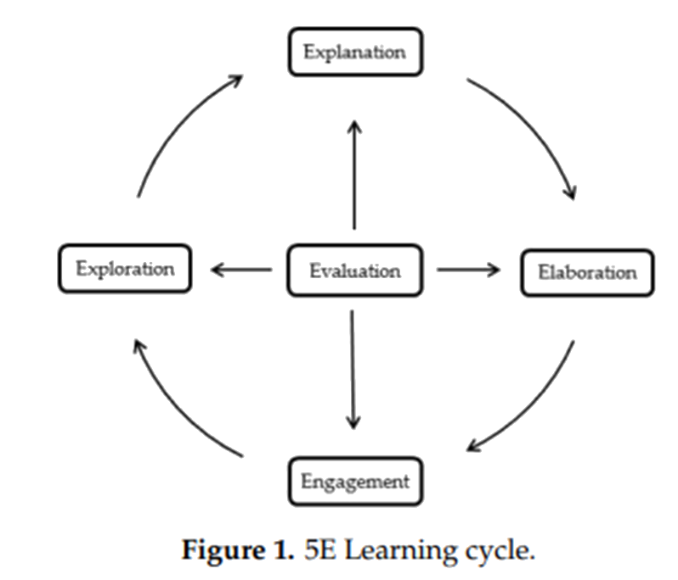
5E learning cycle^{[1]}
Engage
Explore
Explain
Elaborate
Evaluate
Notes:
Figure: https://www.mdpi.com/2227-7102/9/2/100

Slide 4
Les 1
Leerdoelen
Relevante leerstof
Aandachtspunten beginsituatie
5E fasen
Engage
Explore
Toetsen

Slide 5
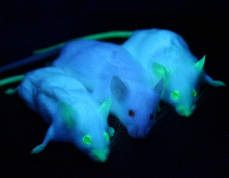
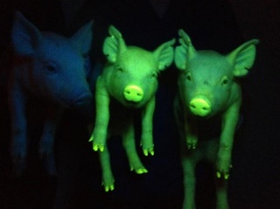
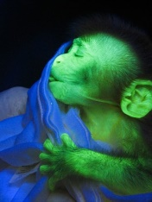
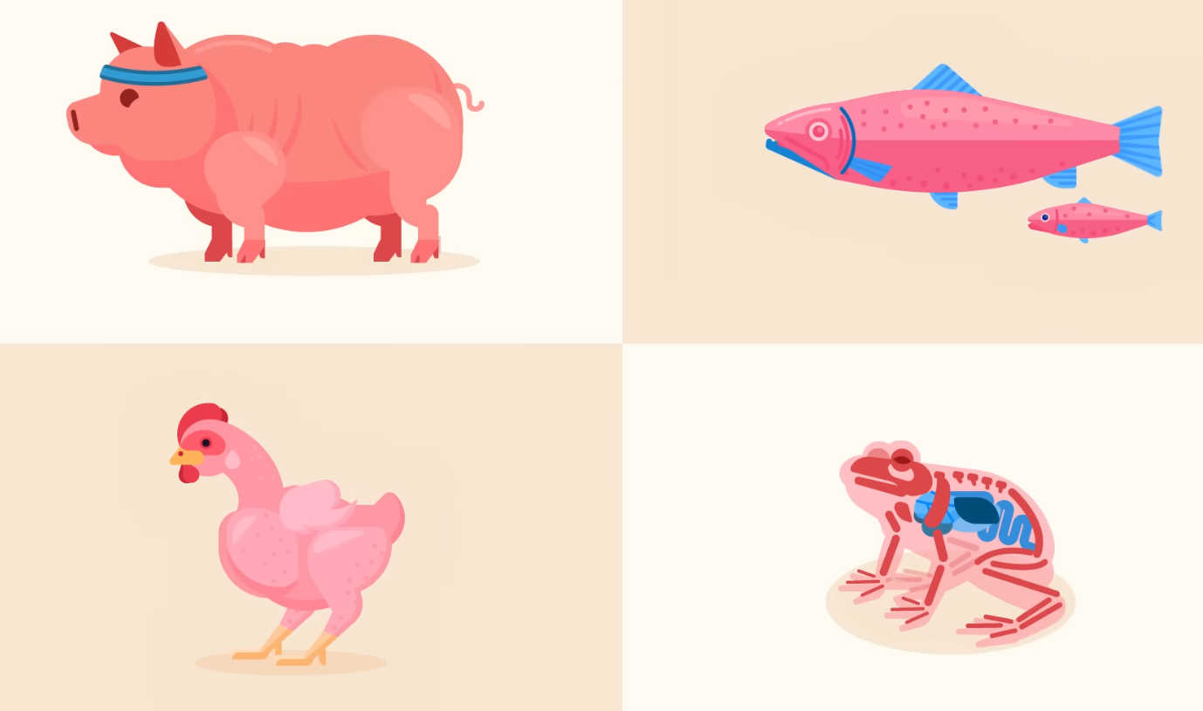
Gespierde varkens
Snelgroeiende zalm
Veerloze kippen
Doorzichtige kikkers

Slide 6
Onderzoeksopdracht
Mini fabrieken: bacteriën en gisten die eiwitten produceren zoals insuline en antilichamen
Verbeterd voedsel: planten resistent tegen ziekten en herbiciden
Gezondheidszorg: genezen van retrovirussen, chronische ziekten/aandoeningen, en kanker
Ondersteund door het stellen van sturende vragen:
Hoe werkt deze toepassing op moleculair niveau? Vergelijk deze techniek met CRISPR-CAS. Als je techniek CRISPR-CAS is, wat zijn alternatieve methodes?
Welke voordelen en nadelen heeft deze toepassing van genetische manipulatie?
Zijn er alternatieve methodes die geen genetische manipulatie gebruiken om het doel van het onderwerp te bereiken?

Slide 7
Les 2
Leerdoelen
Relevante leerstof
Aandachtspunten beginsituatie
5E fasen
Explain
Elaborate
Evaluate
Toetsen

Slide 8
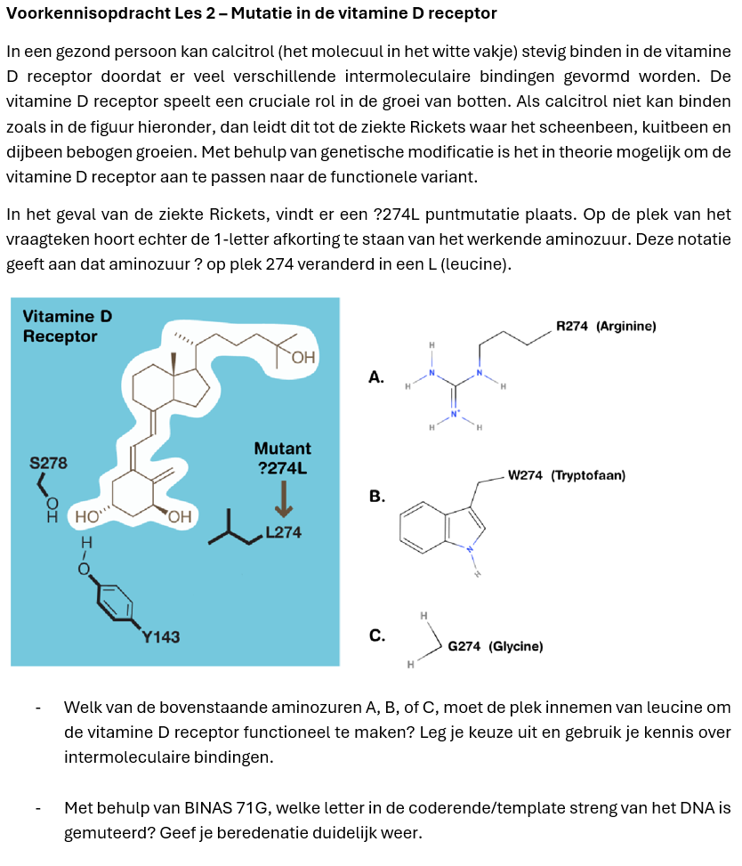
Voorbeeld van een activerende opdracht
Wat staat er in de opdracht & waarom?
Hoe activeert deze opdracht voorkennis?

Slide 9
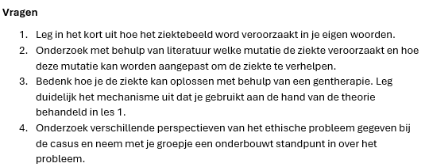
Opdracht

Slide 10
Voorbeeld van een casus
Wat staat er al in de casus & waarom? Wat moeten de leerlingen zelf onderzoeken?

Slide 11
Les 3
Leerdoelen
Relevante leerstof
Aandachtspunten beginsituatie
5E fasen
Elaborate
Evaluate
Toetsen

Slide 12
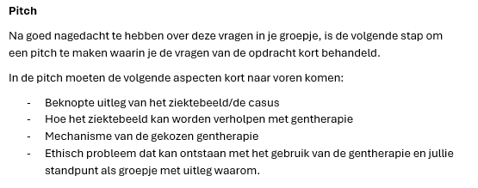
Pitch

Slide 13
Bronnen
[1] Bayram-Jacobs, D., Wieske, G., & Henze, I. (2019). A Chemistry Lesson for Citizenship: Students’ Use of Different Perspectives in Decision-Making about the Use and Sale of Laughing Gas. Education Sciences, 9(2), 100. https://doi.org/10.3390/educsci9020100

Slide 14
Ondersteundende slides

Slide 15
Verschillende ziektebeelden voor casussen
Taaislijmziekte
Sikkelcelziekte
Hemofilie A
Hemofilie B
Huntington’s ziekte
Duchenne Musculaire Dystrofie
Marfan syndroom

Slide 16
Voorbeelden van ethische problemen
Toegankelijkheid & ongelijkheid. Gentherapieën zijn duur. Wat kan leiden tot ongelijkheid in behandeling. Als alleen maar patiënten met veel geld dit kunnen krijgen. Ethisch probleem van rechtvaardigheid & ongelijkheid
Langetermijn effecten: van gentherapie zijn de langetermijn effecten nog niet bekend, omdat het een relatief nieuwe techniek is. Onbedoelde complicaties zouden kunnen ontstaan, bijvoorbeeld doordat andere delen van het genoom worden gewijzigd.
Voor gentherapie is het belangrijk om de genetische code van een individu te weten, om te weten door welk gen de ziekte wordt veroorzaakt. Dit brengt privacy issues met zich mee. Wie heeft toegang tot deze genetische informatie & hoe bewaak je deze.
Erfelijke wijzigingen, is het ethisch verantwoord als je het DNA verandert bij kiembaancellen die worden overgedragen naar de nieuwe generatie?
Regulatie van gentherapie. Hoe zorg je ervoor dat gentherapie ethisch en verantwoord word gebruik wereldwijd?
Notes:
Kan eventueel elk groepje een ethisch problem geven waarover ze na moeten denken, of zelf een laten bedenken

